Slide 1
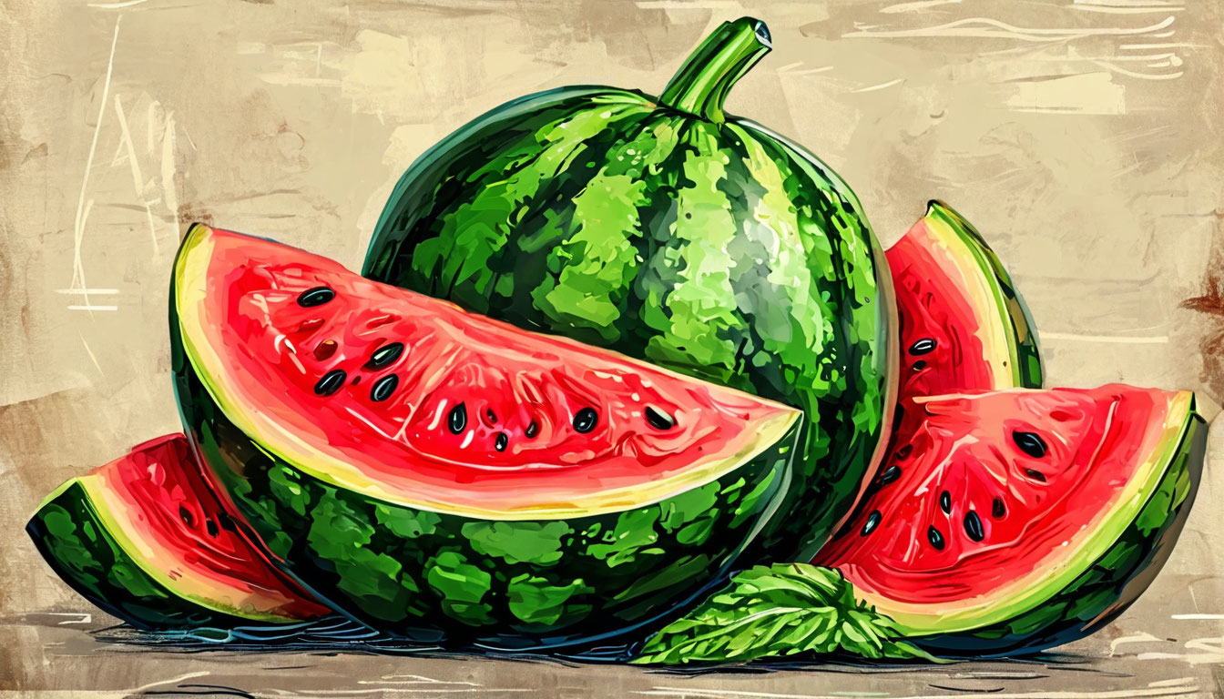
Арбуз
Арбуз — это летний плод, который относится к семейству Тыквенные. Он известен своим сладким и сочным вкусом. Арбуз содержит много воды и полезных веществ, таких как витамин C, витамин A и антиоксиданты. Его часто употребляют в пищу в жаркую погоду для освежения и утоления жажды.

